Slide 1
专题一
液体、气体的性质及其应用
山东科学技术出版社
网址：http://www.lkj.com.cn/

Slide 2
专题一 液体、气体的性质及其应用
液体和气体在物理学中统称为流体。流体与固体差别巨大，如气体可以扩散到无限的空间、液体可以随着容器的变化而呈现容器的形状、荷叶上的露珠呈球形等，都是流体性质的表现。随着科学技术的进步，流体的性质在航空航天、深海探测、天文气象等方面的应用越来越多。本专题将学习液体和气体的基本性质，分析研究它们的应用。
山东科学技术出版社
网址：http://www.lkj.com.cn/

Slide 3
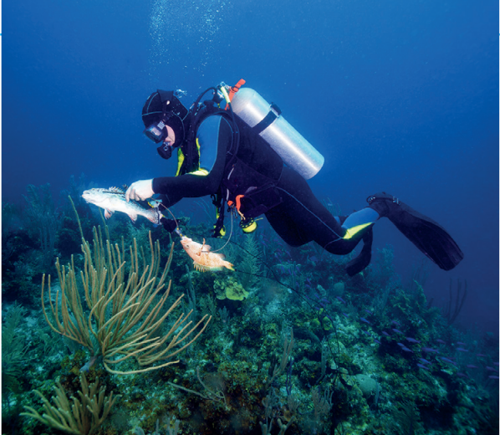
第一节 液体的压强
问题导入
如图1-1-1所示，为什么深海潜水员要穿抗压潜水服？潜水员在水中是否受到水的压强？水的压强有哪些特点？下面我们通过本节课的学习，将会了解这方面的知识。
图1-1-1 潜水员穿潜水服下潜
山东科学技术出版社
网址：http://www.lkj.com.cn/

Slide 4
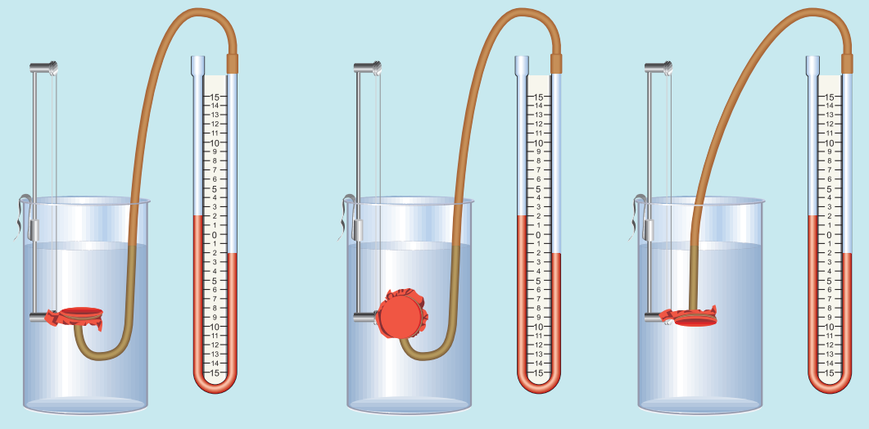
1. 液体压强的特点
实验探究——探究液体内部压强的情况
实验设备
U形管压强计、大烧杯
实验步骤
1. 如图1-1-2所示，把探头放进盛水的容器中，观察液体内部是否存在压强。保持探头在水中的深度不变，改变探头的方向，观察液体内部同一深度各方向的压强是否相等。
2. 增大探头在水中的深度，观察液体内部的压强与深度有什么关系。
3. 换用不同的液体（例如酒精、硫酸铜溶液），观察在深度相同时，液体内部的压强与液体密度的关系。
图1-1-2 同一深度液体在各个方向的压强
山东科学技术出版社
网址：http://www.lkj.com.cn/

Slide 5
1. 液体压强的特点
通过探究可以得到以下结论：
（1）液体内部存在压强。在同种液体内部的同一深度，液体向各个方向的压强都相等。
（2）同种液体，深度越深，压强越大。
（3）液体内部压强的大小还与液体的密度有关。在深度相同时，液体的密度越大，压强越大。
山东科学技术出版社
网址：http://www.lkj.com.cn/

Slide 6
2. 液体压强的大小
设液柱的高度为 h，平面的面积为 S。
这个平面上方的液柱对平面的压力
$F=G=m$g =$ρV$g =$ρSh$g
平面受到的压强
p = $\frac{F}{S}$ = $ρ$gh
所以，可得出液体压强的公式
p = $ρ$gh
其中，$ρ$是液体的密度，g 是重力加速度（一般取 9.8 N/kg），h 是水面到测量位置的深度。
我们研究容器中静止液体内部的压强与液体深度、液体密度之间的定量关系。要想得到液面下某处的压强，可以设想这里有一个水平放置的“平面”。这个平面以上的液柱对平面的压力等于液柱所受的重力，所以计算出液柱所受的重力是解决问题的关键。
山东科学技术出版社
网址：http://www.lkj.com.cn/

Slide 7
2. 液体压强的大小
例题
有人说，“设想你在 7 km 深的‘蛟龙’号载人潜水器中把一只脚伸到外面的水里，海水对你脚背压力的大小相当于 1500 个人所受的重力！”海水压力真有这么大吗？请通过估算加以说明。
山东科学技术出版社
网址：http://www.lkj.com.cn/

Slide 8
2. 液体压强的大小
解：因为是估算，海水的密度可以取$ρ=1×{10}^{3}kg/m^{3}$，取 g $=10N/kg。$
脚背宽度取$8∼10cm$，脚背长度取$12∼15cm$，则脚背面积为$96∼150{cm}^{2}$，近似取$S=130{cm}^{2}=1.3×{10}^{−2}m^{2}$。
7km 深处海水的压强
$p=ρ$g$h=1×{10}^{3}kg/m^{3}×10N/kg×7×{10}^{3}m=7×{10}^{7}Pa$
脚背受的压力
$$F=pS=7×{10}^{7}N/m^{2}×1.3×{10}^{−2}m^{2}=9.1×{10}^{5}N$$
一个成年人的质量约为 60 kg，所受的重力
$G=m$g$=60kg×10N/kg=6×{10}^{2}N$
假设脚背所受压力的大小相当于 n 个成年人所受的重力，则
$$n=\frac{9.1×{10}^{5}N}{6×{10}^{2}N}≈1500$$
估算结果表明，在深 7km 的海底，水对脚背的压力确实相当于 1500 个人所受的重力。
山东科学技术出版社
网址：http://www.lkj.com.cn/

Slide 9
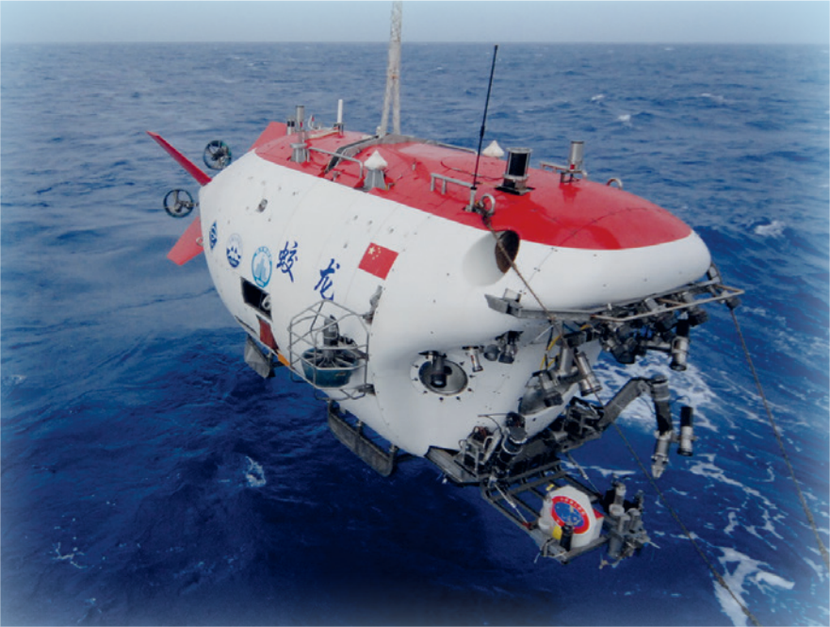
物理与技术
深海载人潜水器
1. “蛟龙”号
“蛟龙”号（图1-1-3）载人潜水器是我国首台自主设计、自主集成研制的作业型深海载人潜水器。2012 年6 月，“蛟龙”号在马里亚纳海沟创造了下潜 7062 米的中国载人深潜纪录，也是世界同类作业型潜水器最大下潜深度纪录。
2. “深海勇士”号
“深海勇士”号是中国第二台深海载人潜水器。“蛟龙”是对世界先进技术和装备的集成，而“深海勇士”从技术到装备都国产化，是真正的自主创新，实现了我国深海装备由集成创新向自主创新的历史性跨越。
3.“奋斗者”号
“奋斗者”号是中国研发的万米载人潜水器，由“蛟龙”号、“深海勇士”号载人潜水器的研发力量为主的科研团队承担。“奋斗者”号在马里亚纳海沟成功下潜达到 10909 米，刷新了中国载人深潜的新纪录。“奋斗者”号研制及海试的成功，标志着我国有了进入世界海洋最深处开展科学探索和研究的能力，体现了我国在海洋高技术领域的综合实力。
图1-1-3 工作中的“蛟龙”号
山东科学技术出版社
网址：http://www.lkj.com.cn/

Slide 10
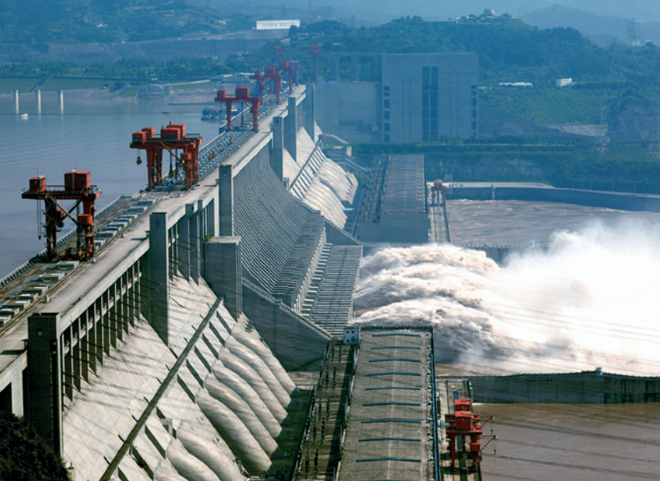
物理与环境
“世纪工程”三峡水电站
三峡水电站即长江三峡水利枢纽工程，又称三峡工程（图 1-1-4）。三峡水电站是目前世界上规模最大的水电站，也是中国有史以来建设的最大型工程项目。三峡水电站的功能有十多种，但主要有三大效益，即防洪、发电和航运，其中防洪被认为是三峡水电站最核心的效益。三峡水电站于 1992 年获得全国人民代表大会批准建设，1994 年正式动工兴建，2003 年 6 月 1 日下午开始蓄水发电，于2009 年全部完工。三峡水电站大坝高程 185 m，蓄水高程 175 m，水库长2335 m，安装 32 台单机容量为 70 万 kW 的水电机组。随着最后一台水电机组于 2012 年 7 月 4 日投产，三峡水电站装机容量达到 2240 万 kW，成为全世界最大的水力发电站和清洁能源生产基地。
图1-1-4 三峡水电站
山东科学技术出版社
网址：http://www.lkj.com.cn/

Slide 11
巩固提升
1. 液体压强有哪些特点？
2. 工程师为什么要把拦河坝设计成下宽上窄的形状？三峡水电站的水库大坝高 185 m，当水库水深为 125 m 时，坝底受到的水的压强是多大？
3. 通过参观，认识化工生产、制药或医疗中测量液体压强的常用仪器，撰写调查报告，并在课堂上交流。
山东科学技术出版社
网址：http://www.lkj.com.cn/

